Slide 1
基于信息可逆嵌入的图像完整性认证及修复
2023-2024学年第一学期信息安全技术课程设计
赵罗曼 216001943
信息科学与工程学院 2021级计算机科学与技术2班

Slide 2
目录
CONTENTS
01
项目背景
02
项目原理及模块分析
Background of the Project
Structure of program
03
程序流程分析
04
效果展示
Procedure flow
Program effect display
05
主要难点
06
总结
Major Difficulties
conclusion

Slide 3
PART 01
项目背景
Background of the Project

Slide 4
项目背景
Project Background
对于数字图像，极易在传输过程中受到噪声干扰甚至恶意篡改，并且可能导致关键像素信息缺失，同时，在某些应用场合下，对于数字图像的完整性与真实性有较高要求，因此需要对于图像的完整性进行检验，同时进行一定程度的图像恢复。
本项目使用了一种具有自恢复能力与篡改定位能力的可逆信息嵌入方案，通过该方案能够实现对图像完整性的认证，并且在图像受到篡改的情况下进行图像自修复。
图像的信息可逆嵌入实际上属于可逆水印技术的范畴，在此基础上将图像原有信息进行一定的空间加密后通过可逆水印嵌入至原图像，便给后续的图像完整性验证与修复工作提供了理论上的可行性。
本次课程设计围绕上述技术展开，并进行了图形界面设计，将工作重心放在代码实现技巧上，因此，我们选用传统图像可逆信息嵌入技术作为图像修复的核心算法而非直接应用已有的深度学习模型。

Slide 5
PART 02
项目原理及模块分析
预处理模块
信息嵌入模块
完整性认证及修复模块
用户图形界面模块

Slide 6
预处理模块
该模块使用sklearn库中cluster包下的Kmeans类对差值图形索引库进行聚类，得到每一簇的簇心坐标，以此为依据确定后续分割图像块的索引值以及修复特征值。
图像索引库
Kmeans 聚类
簇心数据
（轮廓系数法定最优簇数K）

Slide 7
信息嵌入模块
该模块将图像进行分块，提取关联块的图像备份信息，并进行海明码提取后组成认证恢复信息，根据密钥确定映射块后，利用信息可逆技术将备份信息嵌入到映射块。
原始图像
分块
若干图像块
密钥
映射块
输出图像
簇心数据
类索引
均值
关联块备份信息
基于差值拓展的信息可逆嵌入
海明码提取
认证恢复信息
X的映射块：Y=((K1*X) mod N+k2) mod N 其中N为块总数 K1K2为密钥

Slide 8
完整性认证及修复模块
该模块将待认证图像进行分块，提取其中嵌入的信息，根据海明码判定是否受损，若无受损则跳过，受损则进入修复流程。寻找该块与其关联块的映射块，提取备份信息，通过该备份信息进行图像生成，作为修复后的图像。此外根据是否受损可得到篡改定位图。
待认证图像
分块
若干图像块
修复图像
嵌入信息提取
对每个块的篡改判断
Yes（未篡改）
篡改定位图
备份信息海明码==原海明码？
No（篡改）
图像修复
索引特征+均值
密钥
Tips：若本身与关联块的映射块皆被篡改则无法恢复，有其一未被篡改则能提取恢复信息。前者为极小概率事件。
本身映射块
关联块的映射块
嵌入信息提取
原块的备份信息（均值，索引）

Slide 9
用户图形界面模块
该模块将用户的选择响应到相应功能模块，用户选择图片并显示，调用对应函数实现图片处理后显示，可进行保存。
Tabwidget跳转界面
显示
Label框显示处理进度
信号槽函数
用户选择功能
选择图片
处理图片
处理后图片
调用对应模块返回处理后图片的函数
保存图片

Slide 10
PART 03
程序流程与程序分析
kmeans.py(预处理模块)
Model1.py(信息嵌入模块)
Model2.py(完整性认证及修复模块)
single_picture_recover2_0.py（用户图形界面模块）

Slide 11
PART 04
效果展示

Slide 12
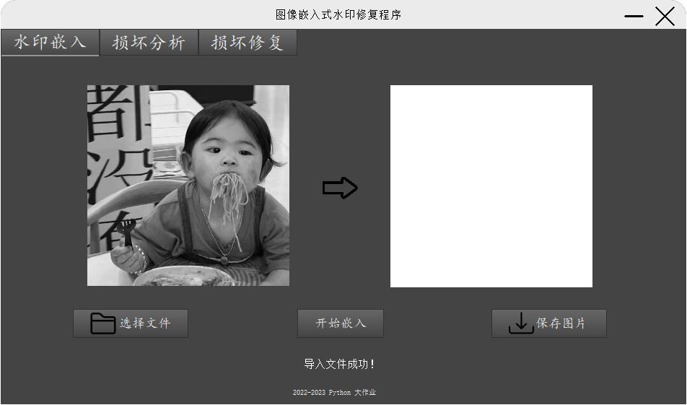
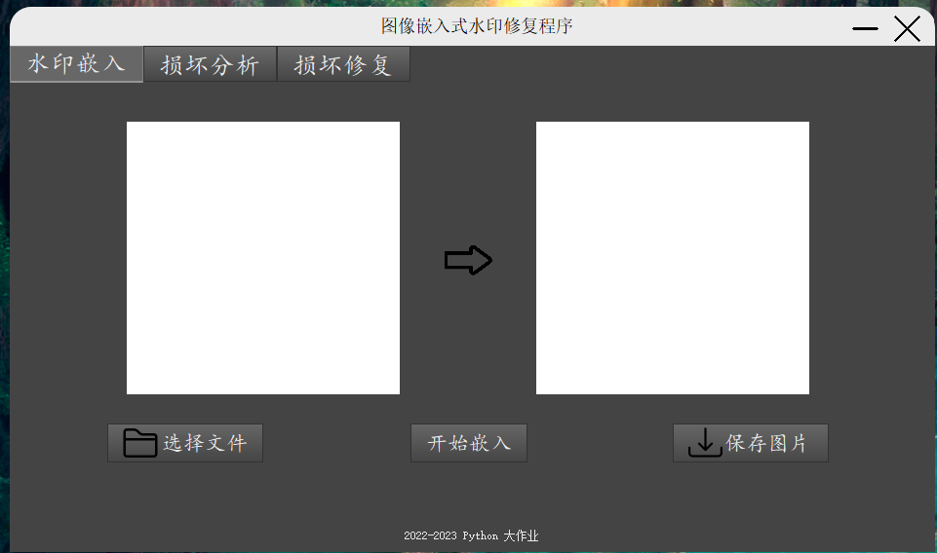
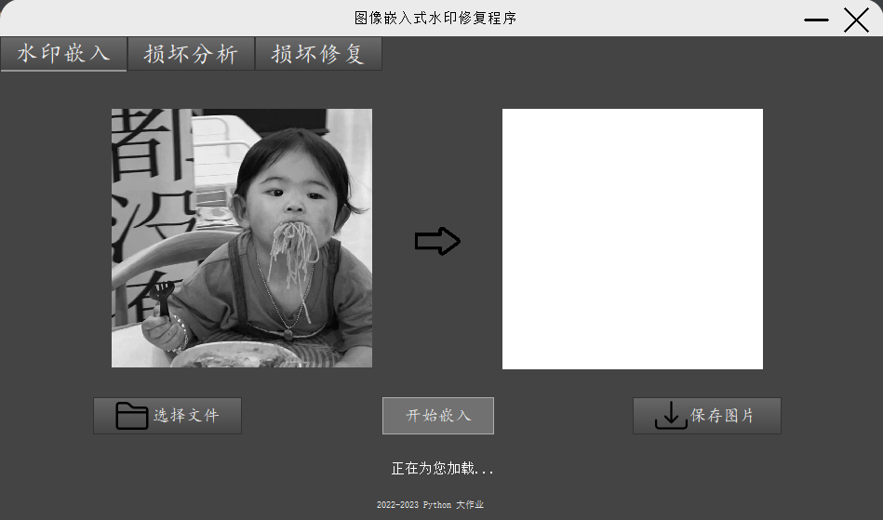
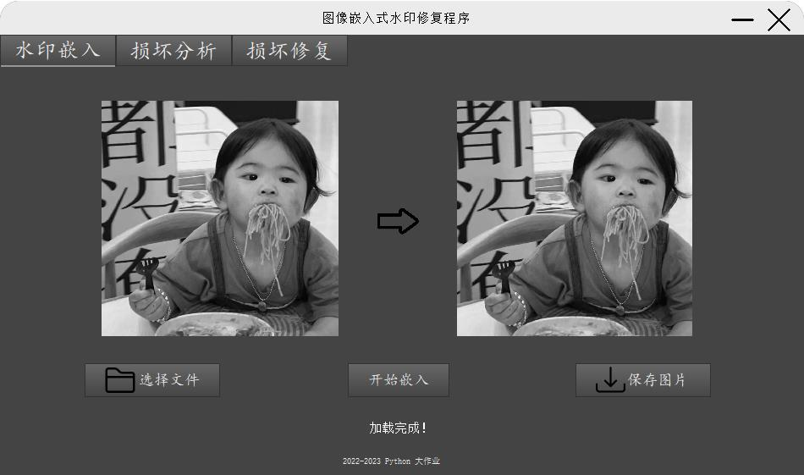
信息嵌入模块演示

Slide 13
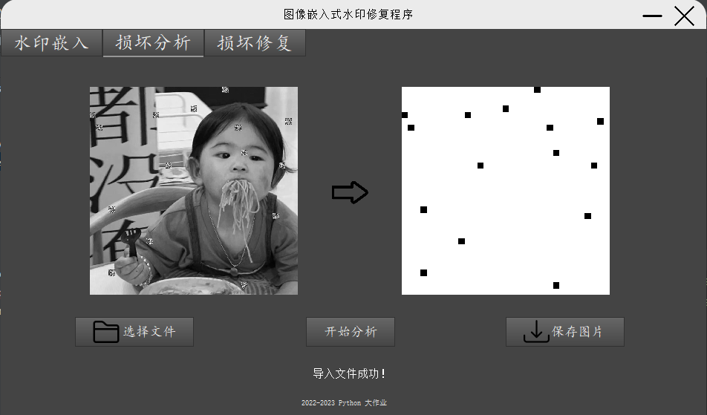
篡改定位模块演示
通过程序damage_picture.py进行在图像上随机生成噪声块，对篡改后的图形进行篡改定位测试。

Slide 14
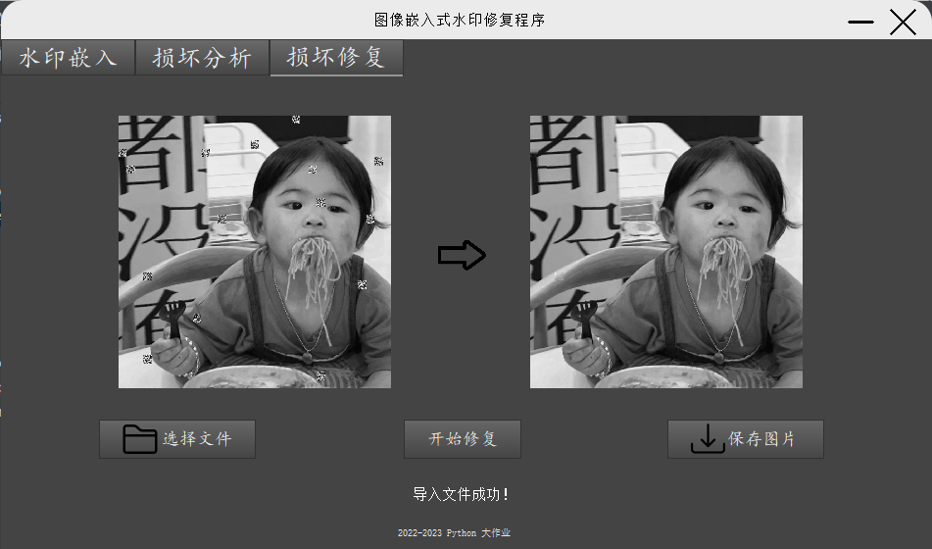
损坏修复模块演示

Slide 15
PART 05
主要难点

Slide 16
算法原理方面
索引库以及Kmeans簇数的不同将直接影响了图像恢复质量，合适的K值难以确定。
2. 基于差值拓展的可逆信息嵌入技术对损毁的敏感性较差，可能出现误判状况。
3. 存在一定的误差，即边缘信息易丢失。
程序编写方面
flatten、reshape等函数时常使用，使得索引问题频出，即产生各种不经意的越界问题，需时常注意如array的规格（shape、size）。
2. 功能集成性有待提高。
用户界面方面
1. 用户界面美观性仍然还能够提升，考虑到可加入加载条来使用户直观感受到程序的运行。

Slide 17
PART 06
总结

Slide 18
优点
代码实现过程中综合运用了Python的各方面知识，包括各第三方库。
2. 实现了基本要求，包括基本功能实现与用户交互界面设计。
3. 基于一定的模块化设计，程序的可拓展性较强
缺点
核心算法的原理与该项目的实现目标存在一定的不兼容性，使得存在一定的误差。
2. 仅可运用于灰度图片，对于RBG图片的应用需要进行核心算法的更新。
3. 代码编写过程中的功能封装程度有待提高。
4. 边缘信息未得到较好的处理。

Slide 19
感谢您的耐心观看
2023-2024学年第一学期信息安全技术课程设计

